Slide 1
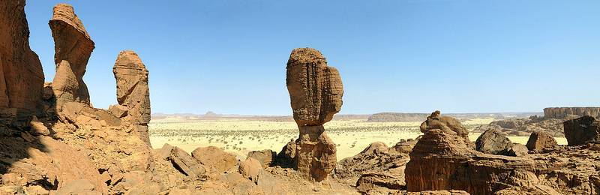
CONSIDERADO COMO EL SEGUNDO ESTADO FALLIDO DEL MUNDO, CHAD SE NOS PRESENTA COMO UN DESTINO POCO RECOMENDABLE, ESPERANDO MEJORES TIEMPOS PARA SER EXPLORADO. NO OBSTANTE, NO PODÍAMOS ESPERAR A MORDER EL POLVO DE ESTE ÁRIDO TERRITORIO.
SEGÚN LA LONELY PLANET, CHAD ES ÁFRICA NIVEL HARDCORE. TAMBIÉN ES OTRO EJEMPLO DE DESCOLONIZACIÓN DESASTROSA QUE VA ARRASTRANDO AL PAÍS DE MAL EN PEOR. SIN EMBARGO, ESTE ENORME PEDAZO DEL CONTINENTE, CONSIGUIÓ RECIENTEMENTE INSCRIBIR SU PRIMERA PROPIEDAD COMO PATRIMONIO DE LA HUMANIDAD EN LA UNESCO: LOS LAGOS DE OUNIANGA YA SE ENCUENTRAN EN LA VOLUMINOSA LISTA DE MARAVILLAS OFICIALES MÁS IMPORTANTE DEL MUNDO. LOS LAGOS SON PARTE DE LA INMENSA MESETA DE ENNEDI, EN EL SURESTE DEL SÁHARA. A SU VEZ, EN ESTA ZONA SE HALLAN NUMEROSAS FORMACIONES DE ROCA ARENISCA FUERA DE LO COMÚN, QUE SE LEVANTAN SOBRE EL DESIERTO COMO GIGANTESCAS ESCULTURAS, DESPUÉS DE MILENIOS SIENDO SOMETIDAS A UNA EROSIÓN DRACONIANA.
LA REGIÓN DE ENNEDI TIENE UNA EXTENSIÓN SIMILAR A LA GRAN BRETAÑA. PARA ADENTRARSE EN EL DESIERTO HAY QUE PLANIFICAR MUY BIEN TUS MOVIMIENTOS Y TUS SUMINISTROS, SI QUIERES SALIR DE ÉL CON VIDA, LLEVÁNDOTE LAS FOTOS DE TUS AVENTURAS DE VUELTA A LA CIVILIZACIÓN.

Slide 2
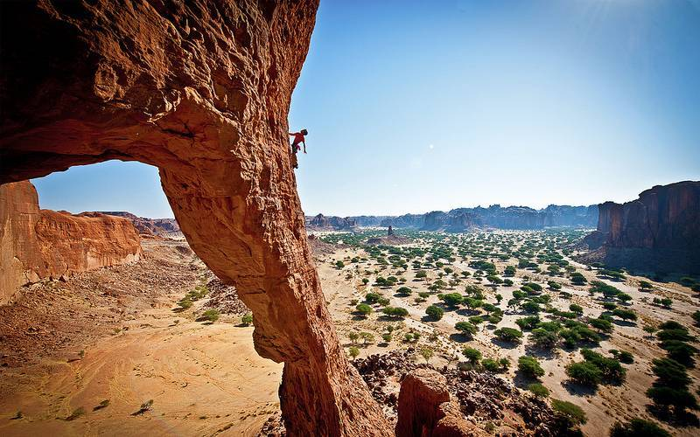
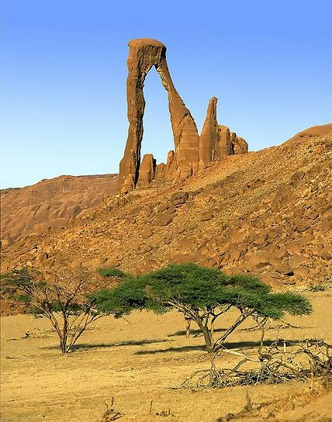
EL ARCO DE BISHEKELE CON FORMA DE LIRA PARECE ESTAR LLAMADO A SER EL NUEVO ICONO DE ESTE PARAÍSO DE ESCALADORES. BUENO, QUIZÁS SEA UN POCO TEMPRANO PARA HABLAR DE HORDAS DE TURISTAS A LO SPIDERMAN, HACIENDO TODO EL CAMINO HASTA AQUÍ.
ESTA IMAGEN PERTENECE A UNA EXPEDICIÓN QUE EL AÑO PASADO VIAJÓ A ESTA REMOTA REGIÓN DE ENNEDI PARA CONVERTIRSE EN LOS PRIMEROS ESCALADORES DEL MUNDO EN ASCENDER A LAS COLUMNAS Y ARCOS MÁS EMBLEMÁTICOS QUE SE LES PUSIERON DELANTE.

Slide 3
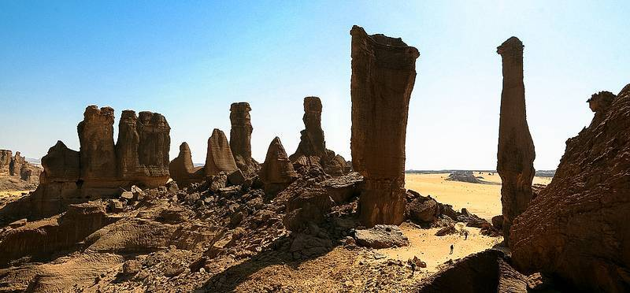
PARA TENER UNA IDEA DE LA MAGNITUD DE ESTAS TORRES, FÍJATE EN LA GENTE QUE HAY EN LA PARTE INFERIOR DERECHA.

Slide 4
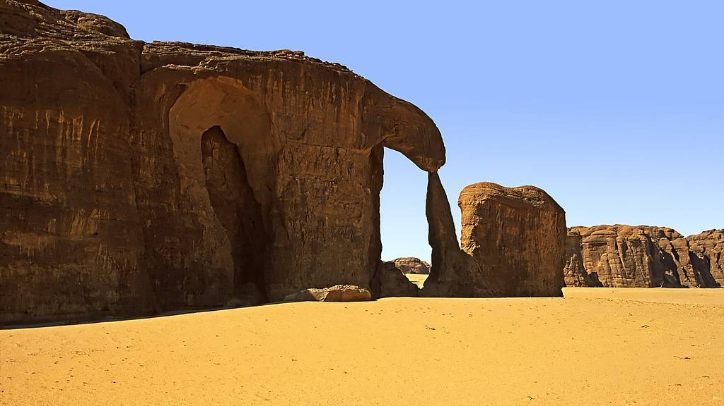
EL SÁHARA SUFRIÓ UN ABRUPTO CAMBIO CLIMÁTICO ALREDEDOR DE ENTRE 5.000 A 10.000 AÑOS ATRÁS, CUANDO SE VOLVIÓ SECO Y ESTÉRIL, COMO LO CONOCEMOS HOY EN DÍA. DESDE ENTONCES SU SUPERFICIE HA ESTADO EXPERIMENTANDO UNA DURA EROSIÓN QUE HA CONDUCIDO AL DEMACRADO ASPECTO DE ESTOS PAISAJES.

Slide 5
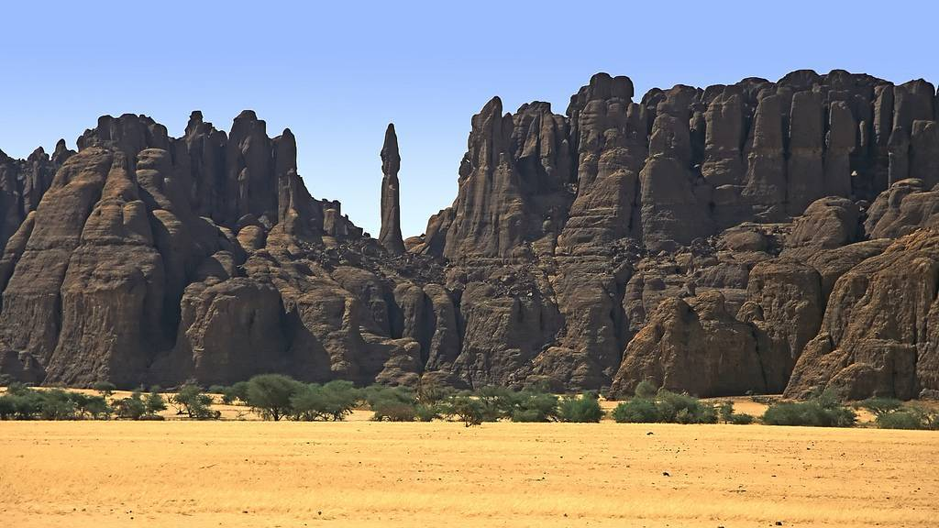
HAY MUCHOS YACIMIENTOS ARQUEOLÓGICOS DE PINTURAS RUPESTRES QUE REPRESENTAN ANIMALES MÁS CARACTERÍSTICOS DE LA SABANA, COMO GACELAS Y JIRAFAS, QUE DEMUESTRAN QUE EL SÁHARA FUE UNA VEZ UNA TIERRA FÉRTIL.

Slide 6
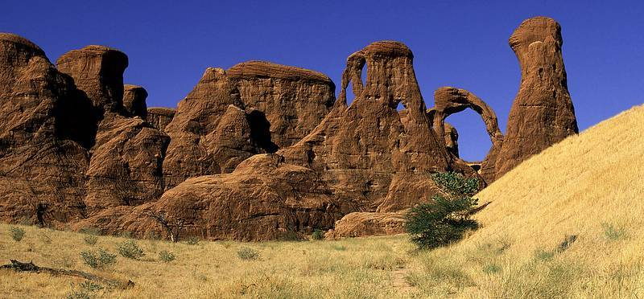
LOS LAZOS DE ALOBA SE ENCUENTRAN AL ESTE DE LA CIUDAD MÁS GRANDE DE ENNEDI, FADA, LEJOS DE LOS CAMINOS MÁS FRECUENTADOS.

Slide 7
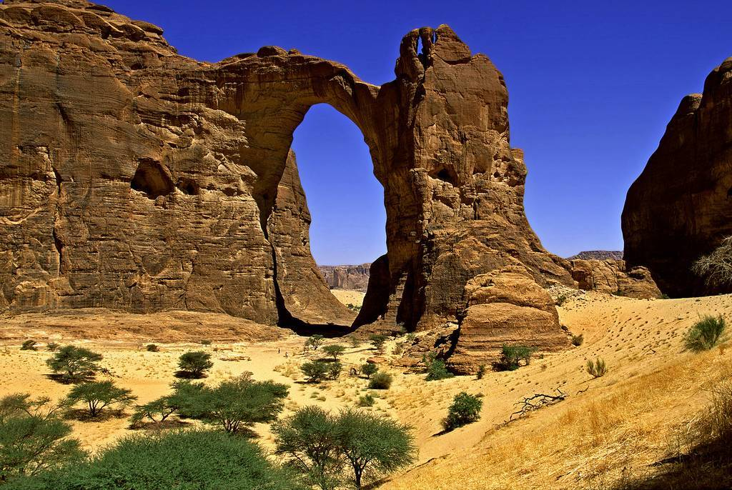
EL ARCO DE ALOBA ES UNO DE LOS MAYORES ARCOS NATURALES DEL MUNDO, CON UNA ALTURA APROXIMADA DE 120 METROS.

Slide 8
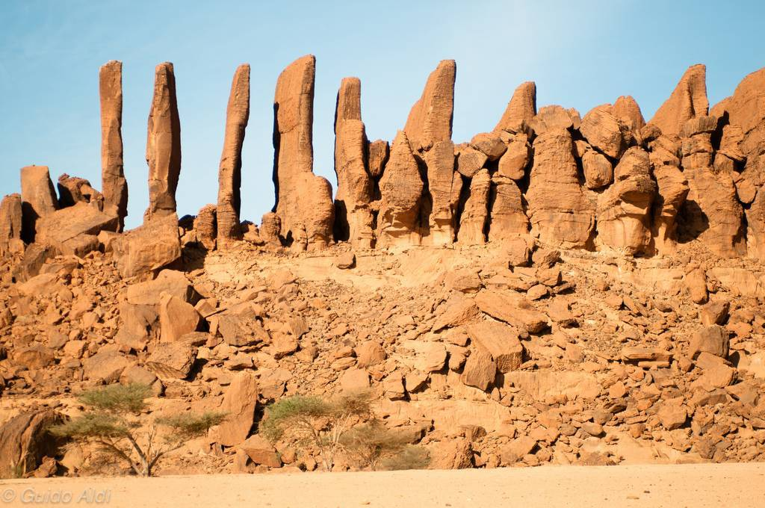
LA SIERRA DE MATERELA SURGE COMO EL ESPINAZO DE UN DESCOMUNAL DINOSAURIO SEMIENTERRADO EN LA ARENA.

Slide 9
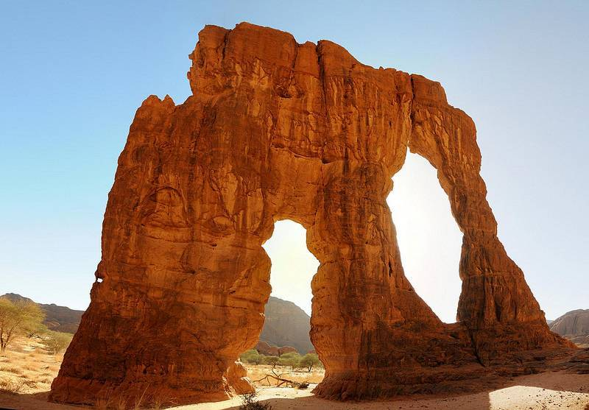
FANTÁSTICA IMAGEN DE UNA MONSTRUOSA ROCA ELEFANTE.

Slide 10
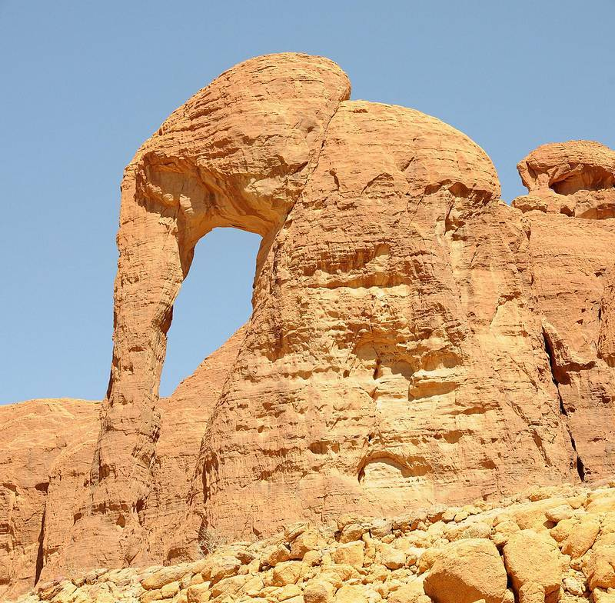
OTRA ELEFÁNTICA ESCULTURA NATURAL.

Slide 11
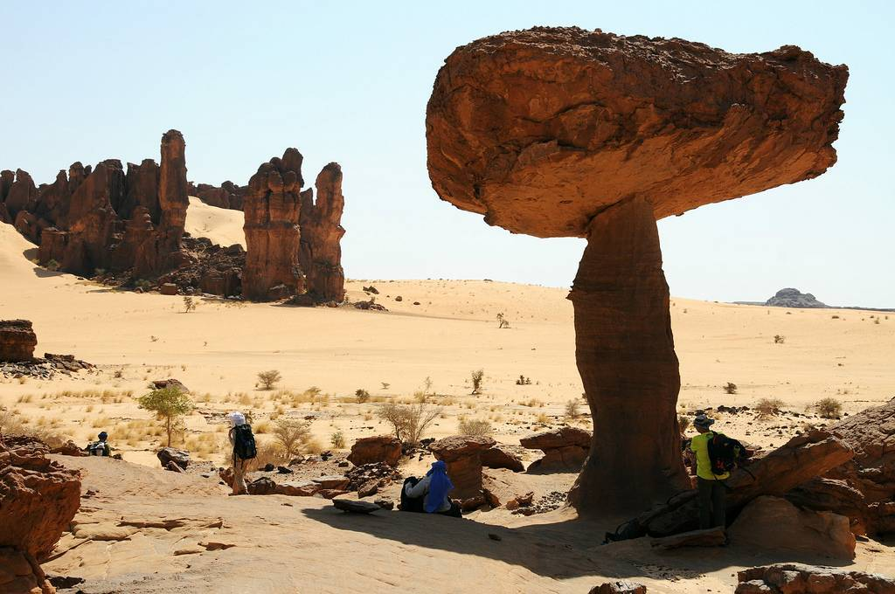
ESTA SOMBRA NO PARECE MUY DE FIAR. APUESTO A QUE EL COYOTE LE TIENE PREPARADA UNA PEQUEÑA SORPRESA AL CORRECAMINOS.

Slide 12
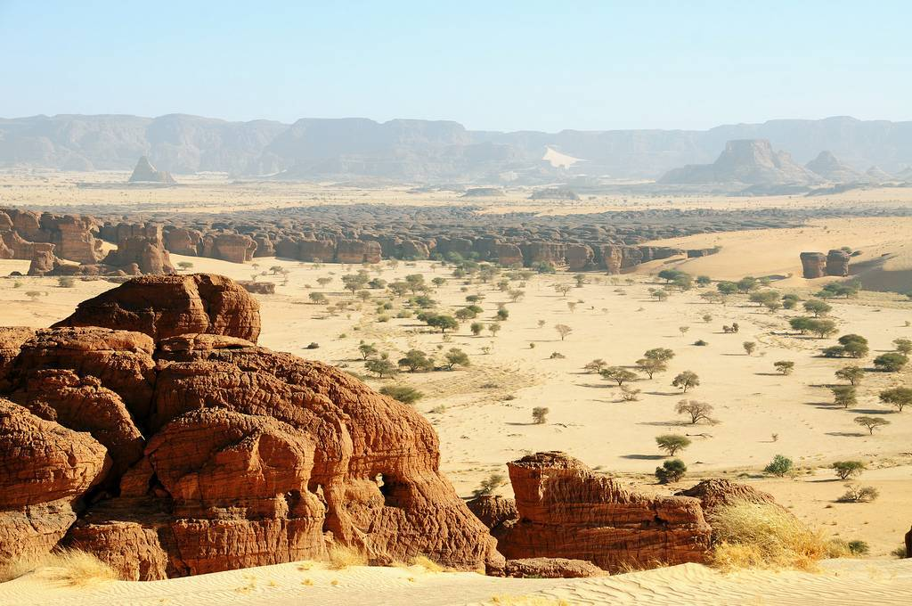
A LO LEJOS SE PUEDE DISTINGUIR EL LABERINTO DE OYO.

Slide 13
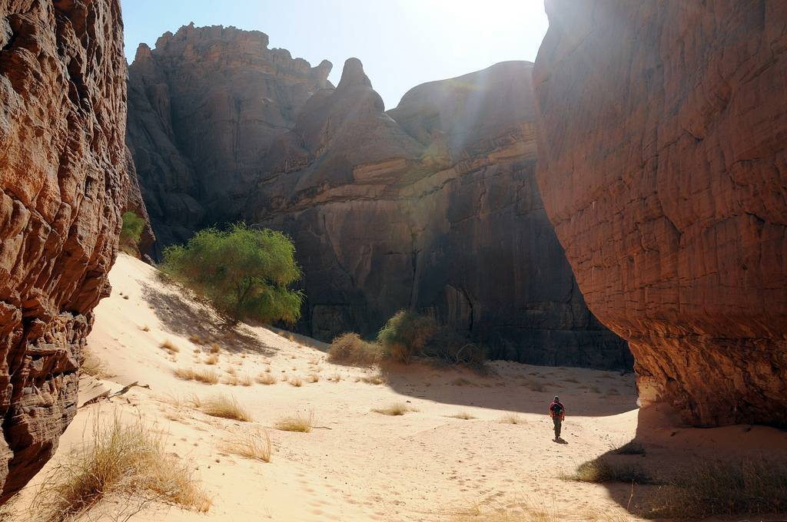
PERDERSE EN UNO DE ESTOS LABERINTOS NO DEBE SER MUY DIVERTIDO.

Slide 14
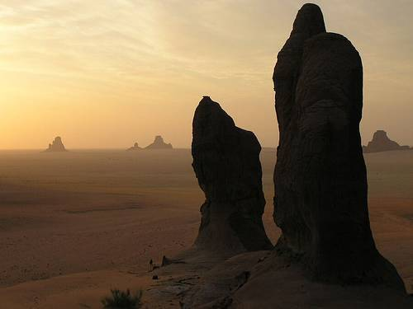
¿PUEDES VER LA PEQUEÑA MUJER EN LA PARTE INFERIOR DE ESTOS MONOLITOS GIGANTES?

Slide 15
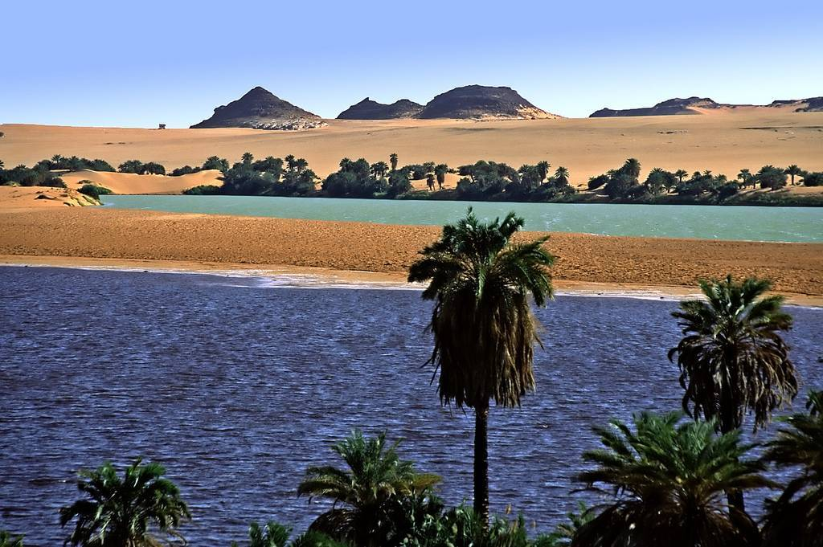
EN ESTE MAR DE ARENA, LOS 18 LAGOS DE OUNIANGA SON UN VALIOSO Y BONITO RECURSO QUE JUSTO ACABAN DE CONVERTIRSE EN PATRIMONIO DE LA HUMANIDAD.

Slide 16
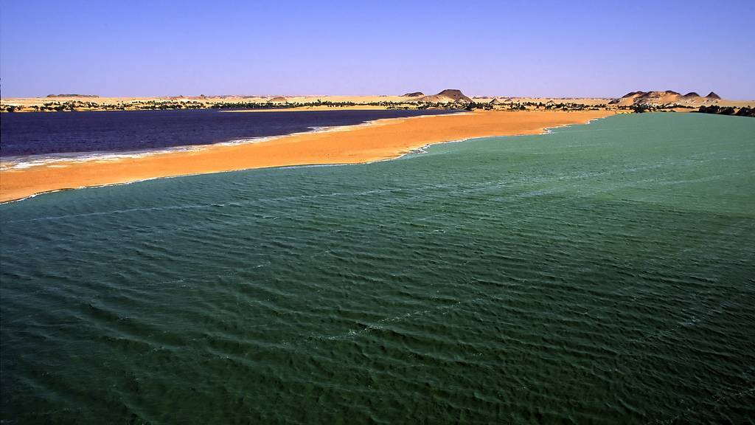
ESTA ES UNA IMAGEN DE 1998 PODEMOS APRECIAR LA CARACTERÍSTICA DIVERSIDAD DE MATICES DEL AGUA, AQUÍ CON LOS VERDES Y AZULES SEPARADOS POR UNA FRANJA DE ARENA AMARILLA.

Slide 17
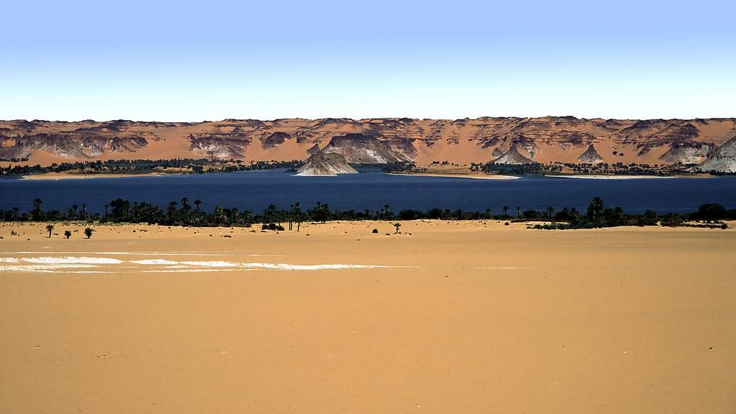
YENDO HACIA EL ESTE, DESPUÉS DE UNOS 25 KILÓMETROS, SE ENCUENTRA EL GRUPO PRINCIPAL DE LOS LAGOS DEL OUNIANGA.

Slide 18
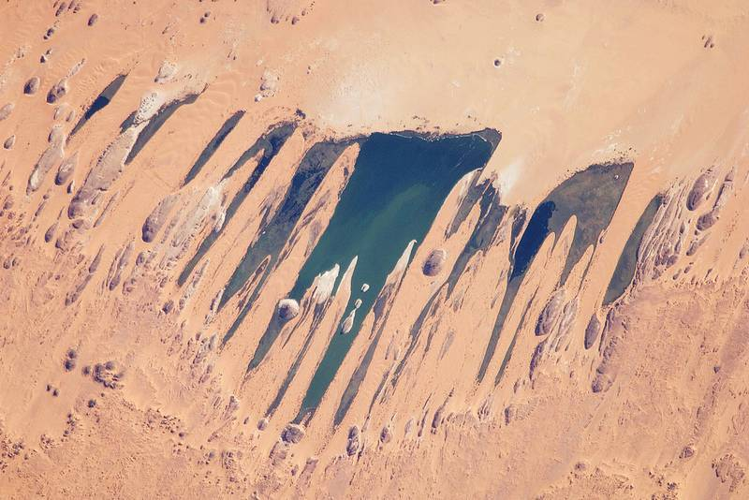
LOS LAGOS DE OUNIANGA SERIR, ESTILO FREDDY KRUEGER O LOBEZNO, COMO PREFIERAS, VISTOS DESDE LA ESTACIÓN ESPACIAL INTERNACIONAL EN 2009.

Slide 19
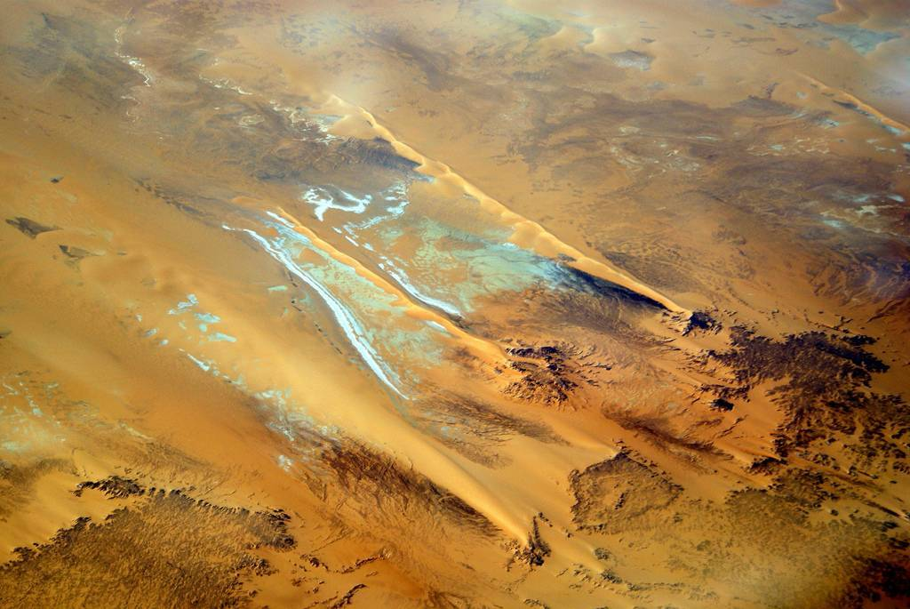
AQUÍ TENEMOS UNA PRECIOSA IMAGEN AÉREA DE UN LUGAR INDETERMINADO EN EL SÁHARA DE ENNEDI. ¿ALGUNA IDEA SOBRE LO QUE ESTO PUEDA SER?

Slide 20
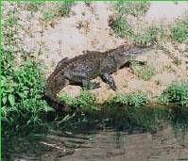
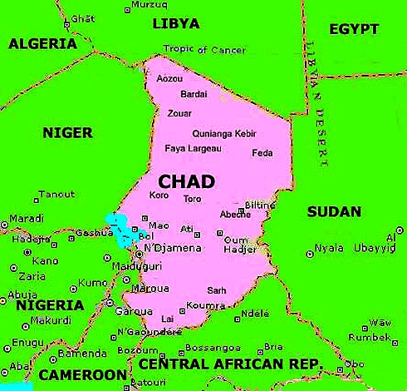
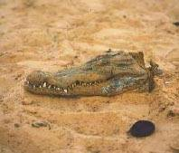
LA MESETA DE ENNEDI , SITUADA EN EL NORESTE DEL CHAD , EN LA REGIÓN DE ENNEDI , ES UNA ARENISCA BALUARTE EN EL MEDIO DEL SAHARA . ES ATACADO POR LAS ARENAS DE TODOS LOS BANDOS, QUE INVADEN LOS VALLES PROFUNDOS DEL ENNEDI. SÓLO LAS CARAVANAS ARREGLAN PARA CRUZAR Y ESTO HACE QUE LA REGIÓN SEA UNA ZONA SUJETA A MÚLTIPLES INFLUENCIAS.
LA MESETA TIENE TAMBIÉN UNA RICA COLECCIÓN DE FAUNA, INCLUYENDO EJEMPLOS DEL COCODRILO DEL DESIERTO, QUE UNA VEZ EXISTIERON EN TODO EL SAHARA EN UNA ÉPOCA DE MÁS LLUVIAS ABUNDANTES (VÉASE EL NEOLÍTICO SUBPLUVIAL ). UNA CARACTERÍSTICA NOTABLE DE ESTA POBLACIÓN DE COCODRILOS ES EL ENANISMO DESARROLLADO DEBIDO A SU AISLAMIENTO, LO QUE LOS HACE INUSUAL (OTRAS POBLACIONES REMANENTES ESTOS SON O FUERON ENCONTRADAS EN MAURITANIA Y ARGELIA ). SOBREVIVEN EN SÓLO UNOS POCOS CHARCOS EN LOS CAÑONES DE LOS RÍOS DE LA ZONA, POR EJEMPLO, EL GUELTA D'ARCHEI, Y ESTÁN EN PELIGRO DE EXTINCIÓN. LOS ÚLTIMOS LEONES DEL SAHARA QUE TAMBIÉN SOBREVIVIERON AQUÍ, HASTA QUE SU EXTINCIÓN. EL ÚLTIMO LEÓNFUE VISTO EN 1940. ADEMÁS, CUALQUIER SOBREVIVIENTE DE ANTÍLOPES ORYX SCIMITAR QUE AÚN PODRÍAN VIVIR EN SU HÁBITAT NATURAL ES PROBABLE QUE SE ENCUENTRAN EN LAS REGIONES REMOTAS DE LA MESETA DE ENNEDI. TAMBIÉN ES POSIBLE QUE EL TIGRE CRYPTID ENNEDI TODAVÍA PUEDE SOBREVIVIR ALLÍ.

Slide 21
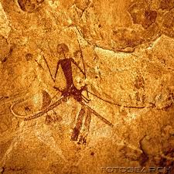
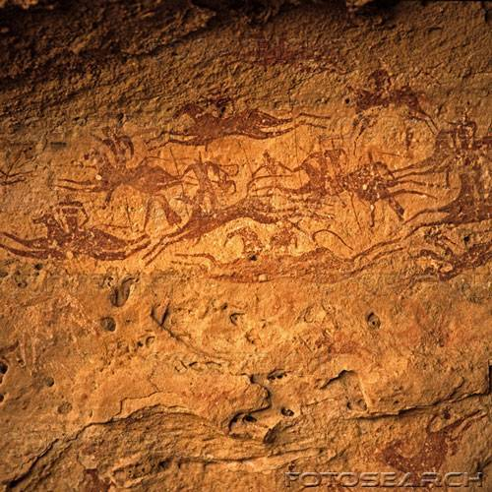
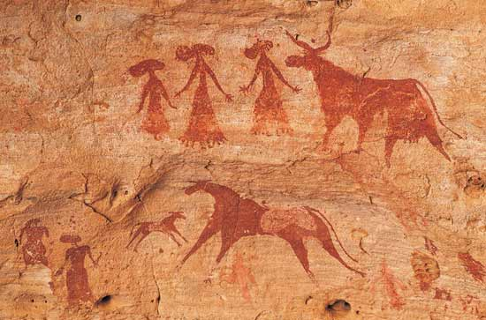
LOS EJEMPLOS DE PETROGLIFOS O PINTURAS RUPESTRES HAN SIDO ENCONTRADOS EN LA ZONA, POR EJEMPLO LOS QUE ESTÁN EN EL "SITIO PERDIDA" DE NIOLA DOA .

Slide 22
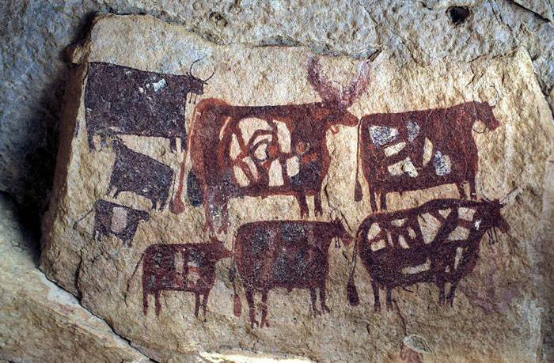

Slide 23
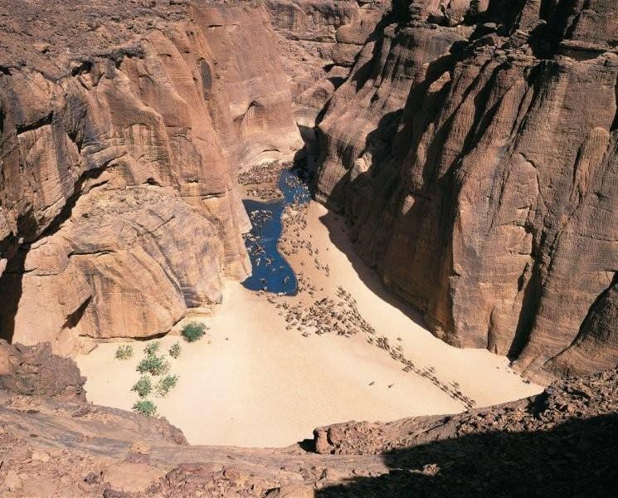

Slide 24
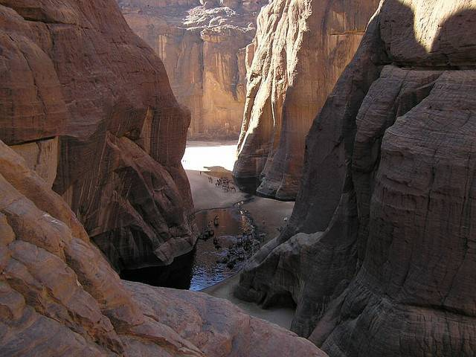

Slide 25
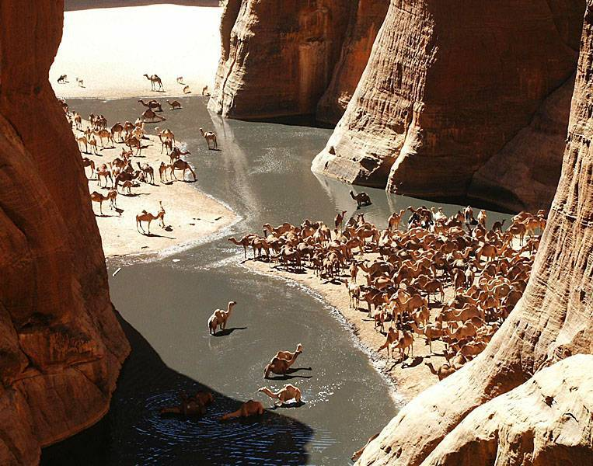

Slide 26
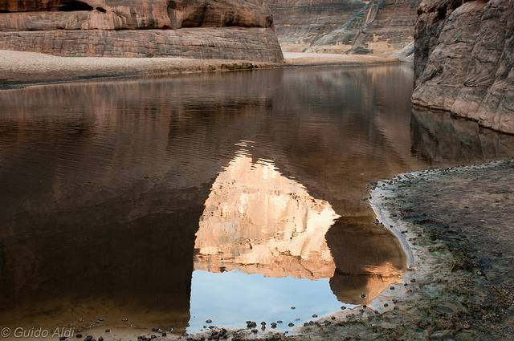

Slide 27
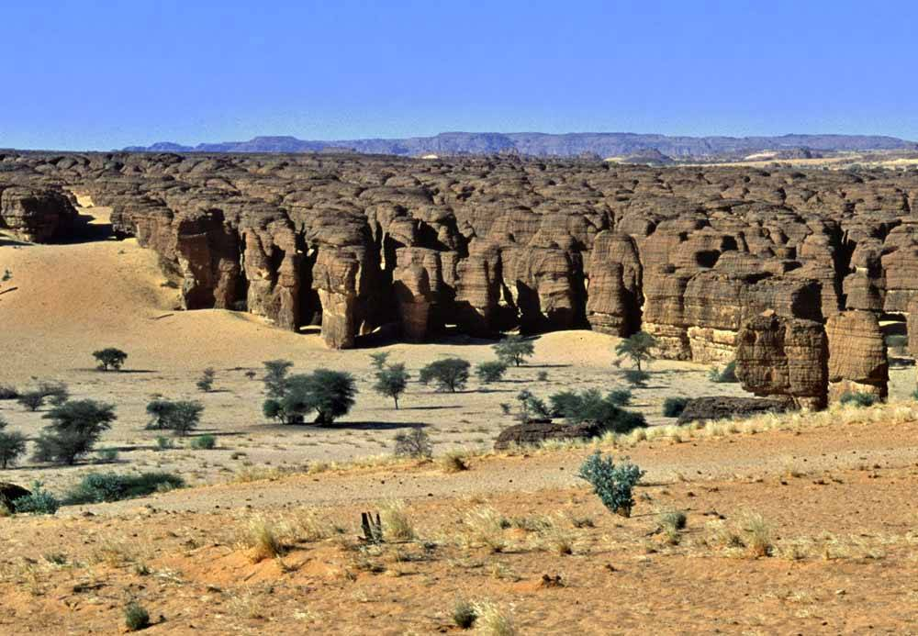

Slide 28
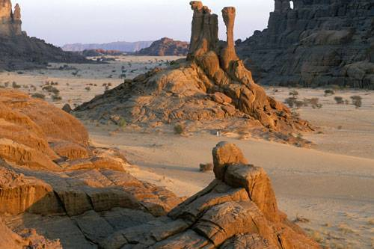

Slide 29
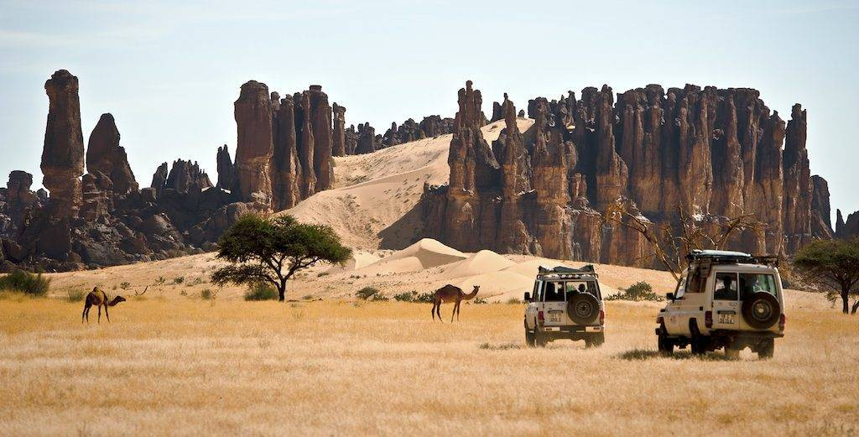

Slide 30
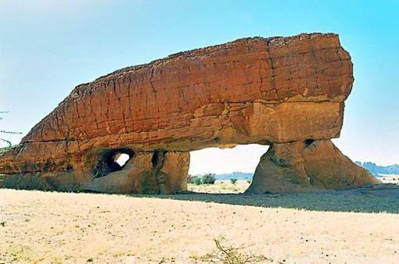

Slide 31
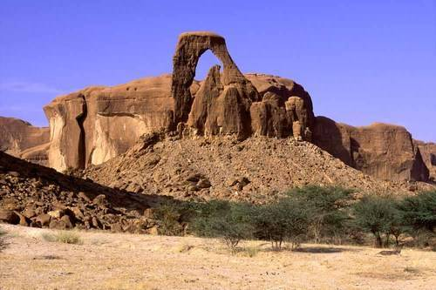

Slide 32
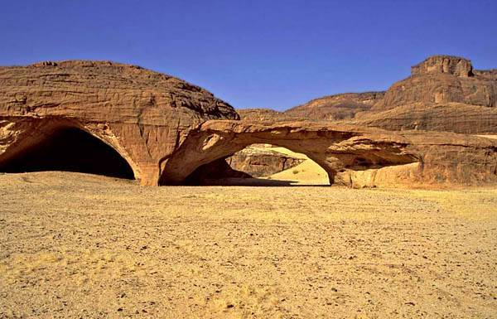

Slide 33
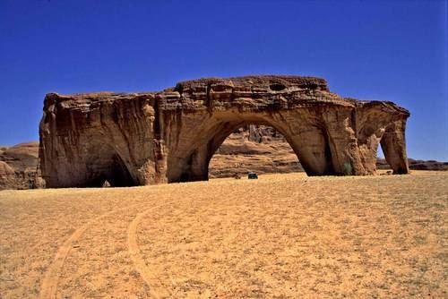

Slide 34
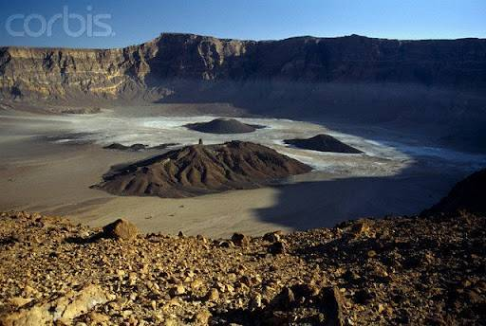

Slide 35
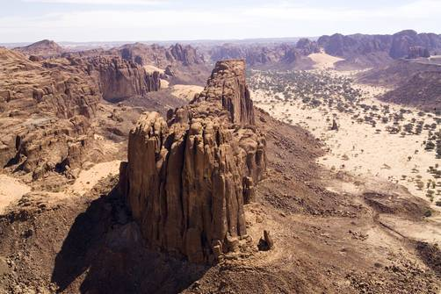

Slide 36
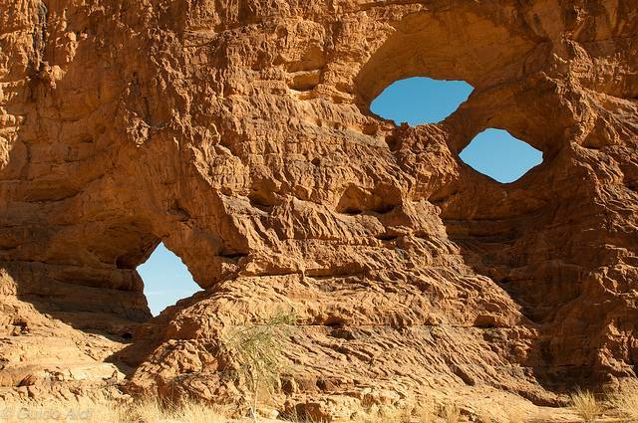

Slide 37
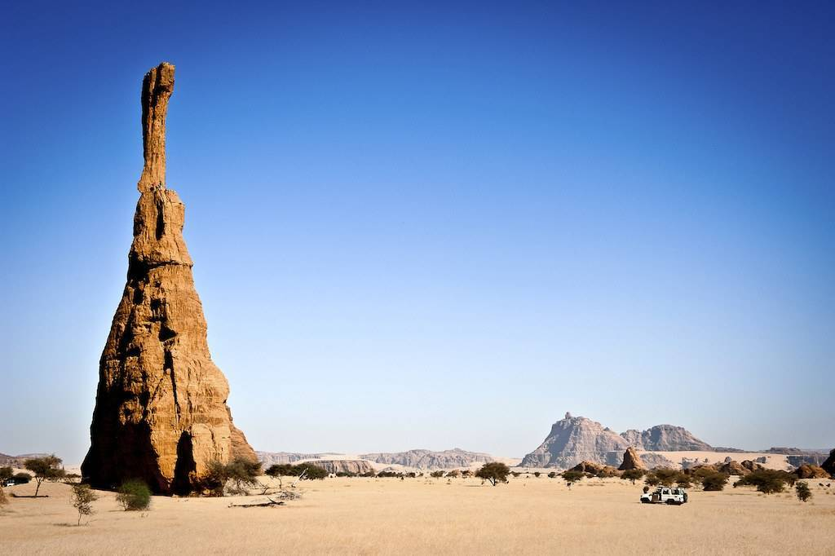

Slide 38
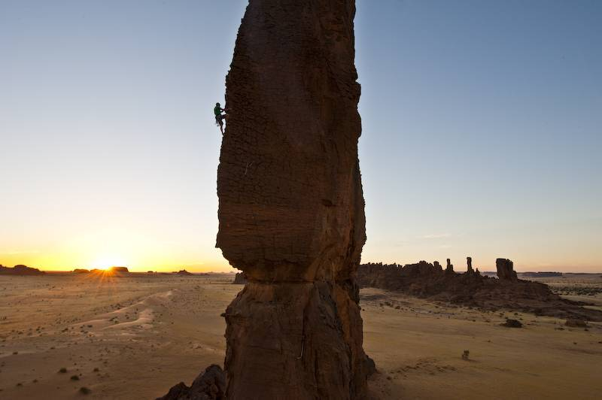

Slide 39
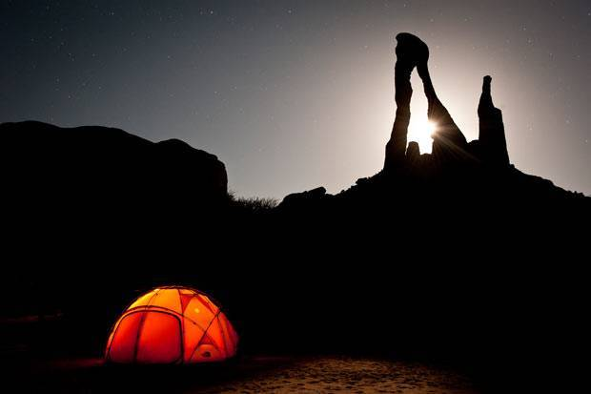

Slide 40
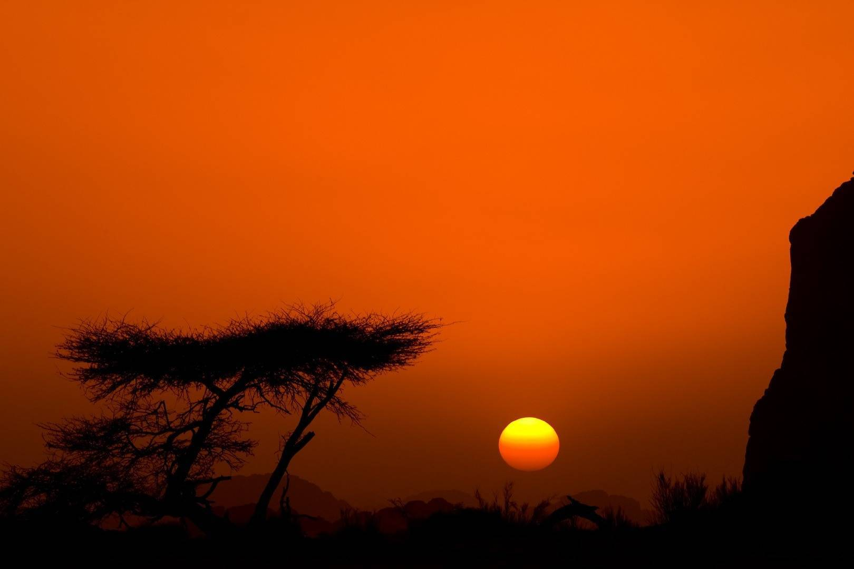

Slide 41


Slide 42







¿Te ha gustado?
Puedes ver más entrando
Aquí
Además puedes recibir powerpoints en tu correo electrónico suscribiéndote aquí:

